Slide 1
Новые сырьевые компоненты для средств по уходу за волосами от компании Ashland
"BeautyTECH. Инновации в производстве: сырье и технологии"
20-21 сентября 2017 года
Огий Сергей Алексеевич, Руководитель направления, канд. хим. наук

Slide 2
Мега тренды и тенденции рынка ухода за волосами
Стареющий
мир
Устойчивая
окружающая
среда
Гео-
этничность
Привязка к
индиви-
дуализму
Здоровые
волосы и
кожа головы
Тренд
Поврежденные волосы
Окрашенные волосы
Укрепление волос
Потеря и истончение
волос
Сухие и тусклые волосы
Тренд
Anti-pollution
Натуральность
и безопасность
Устойчивое развитие
Естесственная и
быстрая сушка волос
Тренд
Натуральные масла
Этнические волосы
Блеск
Вперед
к натуральности
Выделение локонов
Контроль завивки
Против
курчавости волос
Тренд
Удобство
Мульти-
функциональность
Быстродействие
Индивидуальные
предложения
Уход для мужчин
Он-лайн торговля
Тренд
Уход за кожей
головы
Перхоть
Зуд кожи головы
Сухость или
жирность кожи
головы
Поврежденные
волосы
часто наблюдается переход из одного тренда в другой
Source: Mintel, Internet

Slide 3
Комплексный подход Ashland к уходу за волосами, отвечающий последним ключевым направлениям
Biothairapy
фокус на корни волос для получения длительных преимуществ Capauxein ™, Chromafend ™,
Dynagen ™
Укрепление волос и мультипликатор связей
FiberHance™ BM Solution укрепление волос изнутри и создание новых ионных и водородных связей
Окрашивание волос
ChromoHance™ 113 кондиционирующий полимер – защита цвета волос
Супер - кондиционирование
ClearHance ™ C – превосходное кондиционирование в прозрачных системах
  Восстановление секущихся кончиков
  Style Fusion ™ complex 1 – защита и восстановление секущихся кончиков

Slide 4
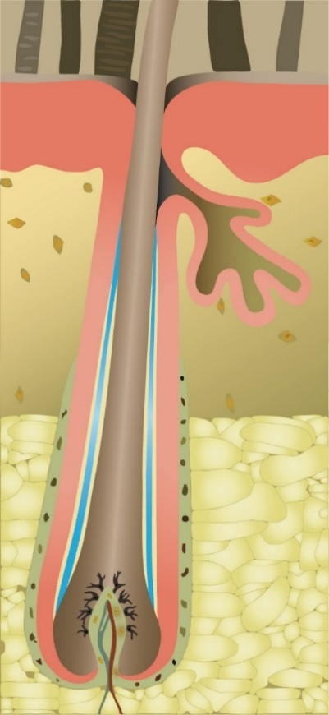
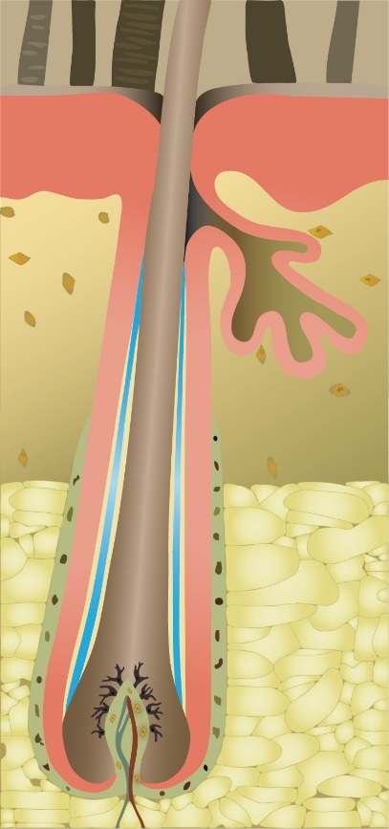
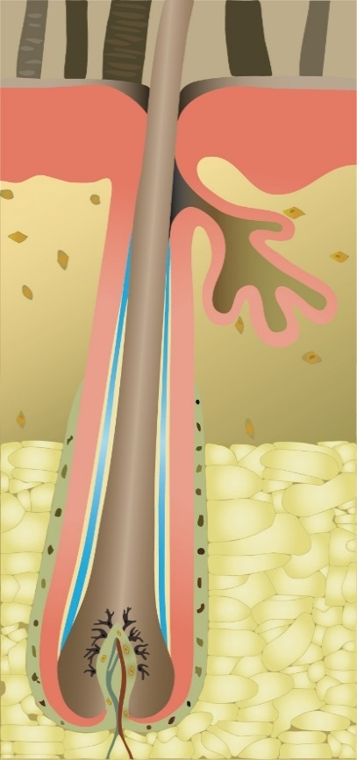



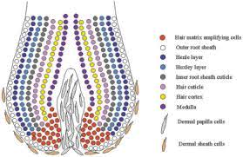
BiotHAIRapy™ платформа
Основанная на технологии воздействия на ключевые биологические маркеры
Capauxein™ G2 biofunctional
Chromafend™ biofunctional
Dynagen™ biofunctional
Procataline™ biofunctional
Protectagen™ biofunctional
Hair Fullness System™
Hair Melanin
System™
Hair Keratin System™
Hair Detox
System™
Hair Stemness System™
Stem cells & progenitor cells
Versican
Noggin
β1-Integrin
Ki67
p63
Keratin 71
Keratin 17
Keratin 14
Trichohyalin
CD34
Collagen IV
Collagen I
Catalase
p63
Caspase 3
Melanin
Tyrosinase
TRP-1
MITF
Pmel 17
C-kit
PAR-2
Melanin
β-Catenin
α6-Integrin
p63
Keratin 15
H₂O₂
Плотность волос
Цвет волос
Сила волос
Против старения волос
Ресурсы роста волос

Slide 5


Capauxein ™
На основе “Hair Fullness System™” связанной с плотностью волос
Клетки дермального гребня и матричные кератиноциты играют важную роль в циклическом процессе регенерации волос. Дермальный сосочек (DP) дает сигнал матричным кератиноцитам к размножению и дифференцированию для образования новых волосяных фолликулов.
+41%
Ki67
Маркеры роста: в фазе анагена клетки дермального гребня посылают сигналы матричным кератиноцитам к размножению и дифференцировке в разные слои. Кератиноциты усиленно экспрессируют белок Ki67 в фазе анагена.
Ki67
+28%
β1-integrin
Versican
Агрегация протеогликана экспрессированного в дермальном сосочке в фазе анагена, связанная с поддер-жаением роста волос
Белок выраженный в дермальном сосочке и необходимый для инициирования роста волосяного фолликула
+75%
Noggin
Сигнальная передача, опосредуемая β1-интегрином играет определенную роль в передаче информации клетка-клета
и клетка-матрикс так же как и в контроле роста волос (α3β1 рецептор ламинина-511)
Noggin
β1-Integrin
Capauxein G2 связан с усилением присутствия ключевых маркеров, расположенных в дермальном сосочке или в волосяной луковице ex vivo. Эти маркеры связаны с улучшением связей между дермальным сосочком и матриксом волос.
+72%
Versican

Slide 6


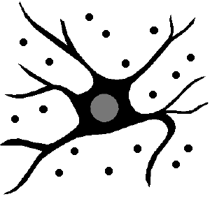
Chromafend™
Экстракт семян льна, на основе “Hair Melanin System™”, помогает волосам сохранить свой природный цвет
The Hair Melanin System™ связана со следующими маркерами:
Тирозиназа
Фермент, катализирующий продукцию меланина и других пигментов из тирозина.
TRP-1
Связанный с тирозиназой белок-1 (TRP-1), предствляет собой специфический для меланоцитов белок, участвующий в синтезе меланина.
MITF
Транскрипционный фактор MITF известен как главный регулятор меланоцитов.
c-kit
Передача сигналов SCF/c-kit необходима для циклической регенерации блока пигментации волос и для репопуляции производящих пигмент меланоцитов в волосяной луковице.
Pmel 17
Компонент связанного с мембраной ферментного комплекса меланосомы, экспрессия которого коррелирует с содержанием меланина.
PAR-2
PAR-2 контролирует всасывание и фагоцитоз меланосом кератиноцитами. Повышенная активность PAR-2 может усилить перенос меланосом и увеличить пигментацию.
Меланин
Природный пигмент, ответсвтенный за цвет волос, вырабатываемый меланоцитами и переносимый в кератиноциты.

Slide 7

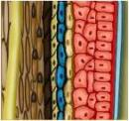
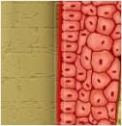
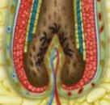
Dynagen™
Экстракт дрожжей на основе “Hair Keratin System™” для сильных и здоровых волос.
The Hair Keratin System™ связана со следующими маркерами:
IRS
Ключ к построению архитектуры волосяного фолликула. Подавление транскрипции гена K71 приводит к ослаблению волосяной луковицы и выпадению волос.
Keratin 71
Trichohyalin
Многофункциональный белок с вертикально-перекрестными связями, связанный с формой и структурой стержня волоса.
Keratin 14
Кератин, участвует в ранних процессах кератинизиции.
ORS
Keratin 17
Кератин участвует в поздних процессах кератинизации. Известно, что он связан с прочностью/хрупкостью волосяного стержня.
Collagen IV
  Коллагенообразующая сеть. Ключевой маркер для связи и укрепления волос в кожной капсуле.
Dermal Sheath
Collagen I
  Ключевой маркер для укрепления и роста волос.
CD34
  CD34 связан с питанием волос, благодаря его присутствию в эндотелиоцитах.

Slide 8
Укрепление волос изнутри

Slide 9
fiberHance™ bm раствор
Причина для укрепления волос
Что такое слабые волосы?
Волосы, которые легко ломаются, пористые, курчавятся и трудно поддаются укладке
Что происходит со слабыми волосами?
Внутренние связи нарушены и повреждены
Что приводит к ослаблению и истончению волос?
процессы старения, химическое и термическое воздействие, окружающая среда
Какие решения доступны для укрепления волос?
Большинство предлагаемых способов действует на поверхности волос, путем обволакивания волос, чаще всего используются белки, но для длительной эффективности необходимо восстановление внутренней структуры волос

Slide 10
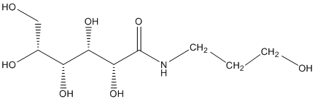
fiberHance™ bm solution - chemistry
INCI name: hydroxypropyl gluconamide (and) hydroxypropyl ammonium gluconate
Химическая структура
Типичные свойства
свойства | показатели
Внешний вид | От прозрачного до бледного
запах | характерный
основной компонент,% | 48 – 52
pH @ 25°C | 4.7 – 5.7
Вязкость, cps (RVT,sp4,10 RPM @ 25°C) | < 50 cps
более 2/3 углеродов природного происхождения
CAS number: 2060570-71-8

Slide 11
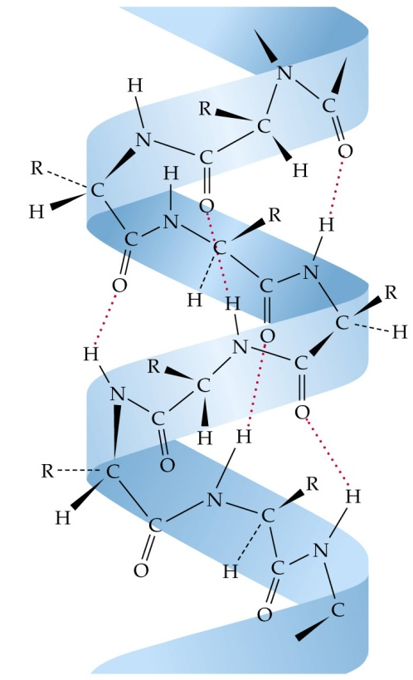
fiberHance™ bm solution – механизм действия
fiberHance™ bm раствор: новый низкомолекулярный ингредиент, химическая структура и размеры которого были специально созданы для оптимизациии и создания новых множественных связей внутри кератинового кортекса волоса.
Водородные связи внутри альфа-спирали
Белковая структура альфа-спирали в волосяном волокне обеспечивает прочность волос. В ослабленных волосах связи утеряны и разрушены. Fiberhance™
выстраивает новые связи как внутри белковой структуры так и междусоседним белковыми структурами
(двойной механизм действия)
Водородные связи между альфа-спиралями
OH
HO
O
HO
OH
OH
HO
NH
HO
NH
HO
HO
OH
O
HO
HO

Slide 12
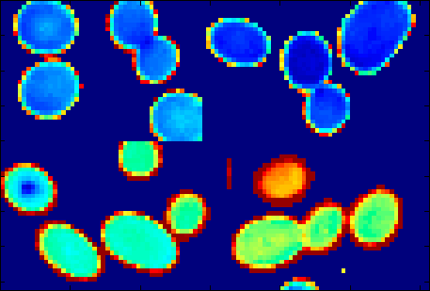

fiberHance™ bm solution – проникновение внутрь волоса
обработано
fiberHance™ bm solution
Внутри волосяного волокна дважды обесвеченных волос - FTIR
Контроль
Дважды обесцвеченные волосы, обработанные fiberHance™ bm solution (смоченные раствором 2% как есть и затем промытые водой)
Карта интенсивности полосы 1400 cm⁻¹ по FTIR.
повышенная интенсивность полосы при 1400 см-1 наблюдалась в обработанных поперечных сечениях волос. Интенсивность FTIR нормализуется по содержанию белка, красный соответствует самой высокой интенсивности (или уровню FiberHance), а синий соответствует самой низкой интенсивности (или отсутствию FiberHance
Notes:
By using FTIR on Hair cross section, we can detect the presence of fiberHance inside the hair fiber.

Slide 13
fiberHance™ bm обеспечивает превосходное укрепление волос в тестовом шампуне(ref Z351-18A)
циклические значения усталости при растяжении, 50% относительной влажности, 23 ° С, n = 40-50 волокон, режим постоянной толщины 0,014 г / м 2, диастрон CYC801
Контроль 3 раза
обесцвеченные
Шампунь с
FiberHance™
1 раз промытые волосы
Шампунь с
FiberHance™
Посел 5-ти промывок
5 раз промытые
10 раз промытые
Действие наблюдается даже после прекращения использования
Notes:
Note: from cyclic tensile testing – we have observed to get more performance (more cycle to break) when using a shampoo containing 1% FiberHance than treted with a simple 1% water solution of FiberHance. This suggests that for this experiment – the “water rinsing” values recorded after use of shampoo containing FiberHance could have been higher if we had post shampooed with a cleansing shampoo. More experiments are being done.

Slide 14
fiberHance™ bm solution – предлагает новую“plex” – подобную защиту окращенных волос
Рыночный образец
Краска для волос
Масс-маркет #1
Рыночный образец
Краска для волос
Профессиональная #2
Рыночный образец
Краска для волос
профессиональная #3
 | EDF |  | EDF |  | EDF
До окрашивания | 1,00 |  | 0,99 |  | 0,00
После окрашивания | 1,17 |  | 1,02 |  | 0,22
После окрашивания (с рыночным образцом мультипликатора связей) | 0,91 |  | 0,94 |  | 0,14
После окрашивания (с FiberHance™ BM solution) | 0,89 |  | 0,92 |  | 0,16
Типы волос/ концентрации | 1x обесцвеченные волосы европейские, 20g краска, 20g проявитель, 5g добавка |  | 1x обесцвеченные волосы европейские, 6g краска, 6g проявитель, 2g добавка |  | европейские волосы, 6g краска, 6g проявитель, 2g добавка
fiberHance™ BM solution
Уменьшает повреждение волос в процессе окрашивания
Чем ниже EDF значение (эквивалентный фактор повреждения) = тем меньше повреждение
Notes:
In this last experiement to share with you today, we are using the concept of EDF to quantify the evolution of damage created DURING coloring treatements.
3 colour different kits (red colours) from 3 different key brands have been used in this experiments.
Eg. For the first colour (retail) box #1: we are getting the following EDF values
Before colouring EDF = 1.0 as we used this time a 1x bleached hair sample
After colouring with the mix colour creme + developer ; EDF = 1,17 wich is in line to fact that coloring treatement not only changes hair colour to desired colour but also induce a subtential increase in hair damage.
Whould you MIX – together FiberHance (as is) directly at the moment of preparing the colour mix, then recorded lower EDF values down to 0.89 - offering a new opportunity for colorist to continue to color hair but this time with less or even lower damage create don hair. In this particular case, EDF valuse of 0.89 is indeed lower the 1.0 which was the starting value. Somehow we have LESS damage AFTER colouring IF FiberHance had been used..

Slide 15
Защита поверхности волос
Защита цвета волос

Slide 16
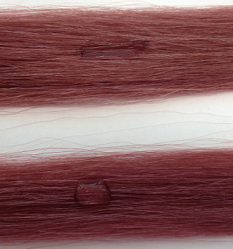
ChromoHance™ 113 полимер
INCI: Polyquaternium-113
Описание и преимущества:
Полимер ChromoHance 113 - уникальный запатентованный сильно заряженный катионный терполимер для применения в различных типах продуктов по уходу за волосами (шампуни, смываемые и несмываемые кондиционеры, маски, сыворотки), обеспечивает воспринимаемое потребителем длительное сохранение цвета волос и кондиционирование.
Поставляется в виде: легко-используемого 20% водного прозрачного раствора
Уровни применения: 1-5% как есть (как поставляется)

Slide 17
ChromoHance™ 113 polymer – работа в фокус-группе, информация о потребителях
Основной момент– кондиционер для использования в системах окрашивания волос на дому - наилучшее применение
Основные показатели:
Улучшенныый внешний вид и ощущения только что окрашенных волос- внешний вид как уокрашенных в салоне волос
Увлажнение
Улучшенный цвет, блеск, сияние волос, интенсивность, яркость и длительность сохранения окраски
Подходит для всех типов окрашивания (перманентные, полу-перманентные, ретуширование, прямые красители, интенсивные тона, обесцвечивание, оттеночные шампуни)
Делает волосы послушными и облегчает последующую укладку волос
Основной момент– окрашивание волос (цикл окрашивания обычно повторяется через 4-6 недель) - является началом уходовых процедур для большинства женщин, который наичнается в подзнем подростковом возрасте и продолжается в восрасте 60+.

Slide 18
chromoHance™ 113 полимер – структура
Химическая структура
Типичные свойства
APTAC:AMPS:MAPLDMAC Copolymer
свойства | показатели
Внешний вид | Прозрачная жидкость
Запах | характерный
цветность, APHA | <300
Основной компонент% | 19-21
pH @ 25°C | 3.5 -4.5
Вязкость, Brookfield, cps (RVT,sp4,10 RPM @ 25°C) | 200 – 800 mPAS
CAS Number: 1801754-87-9

Slide 19
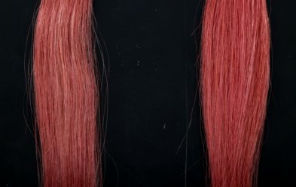
ChromoHance™ 113 полимер - эффективность: защита цвета волос от вымывания
# of wash/rinse cycles | Control | With ChromoHance 113 polymer
1x | 9.62 | 5.52
5x | 16.75 | 13.08
10x | 19.10 | 15.31
после 10x циклов мытья

Slide 20
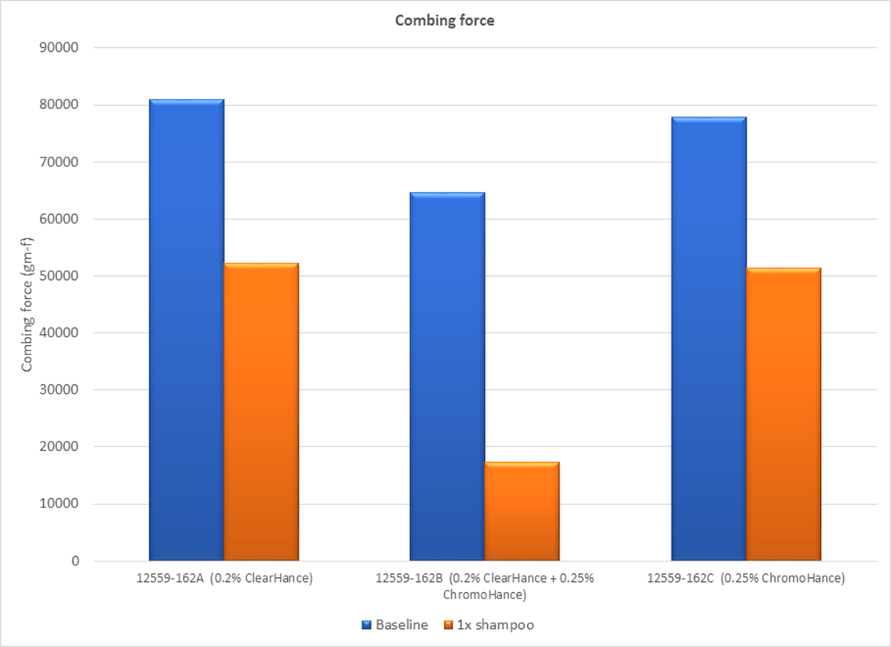
Превосходное кондиционирование в синергизме с полимером Clearhance
Комбинируя две новые технологии Ashland, можно получить превосходное качество кондиционирования.

Slide 21
Превосходное кондиционирование для прозрачных систем ухода за волосами

Slide 22
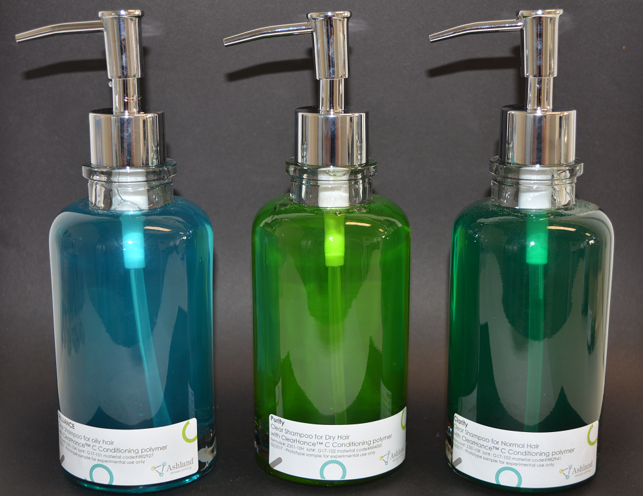
ClearHance™ - С предпосылки создания
Растущая популярность прозрачных шампуней. в то же время предполагает великолепное кондиционирование волос. Потребитель требует такого же уровня кондиционирования, который обеспечивают опалесцирующие или перламутровые шампуни, поэтому технологические решения, как правило, балансируют между кондиционированием и прозрачностью, и зачастую имеет место жертвование одним из качеств в пользу другого.

Slide 23
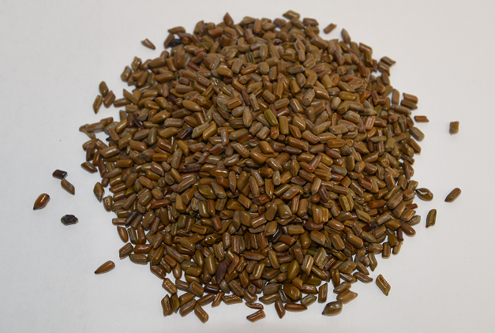
ClearHance ™ c - представление продукта
clearHance™ c conditioning polymer (inci: Cassia Hydroxypropyltrimonium chloride)
Получен из семян Cassia, происхождением из Индии
Кондиционирующий полимер ClearHance C имеет новую химическую природу (подан на патент), которая обеспечивает великолепную прозрачность и функциональное кондиционирование в шампунях на базе ПАВ, он также превосходен для таких продуктов как средства для тела и жидкое мыло.
Химическая структура обеспечивает прекрасное кондиционирование при тестировании на влажных и сухих волосах. Основа полимера получена из семян Сassia, растущих в Индии.

Slide 24
ClearHance ™ c – ключевые особенности и преимущества
Превосходная прозрачность шампуней и гелей для душа
Превосходное кондиционирование
Хорошее осаждение силиконовых эмульсий и других масел
Низкая стоимость использования
Совместимость со всеми ПАВ
Применим для всех видов пеномоющих продуктов
Помогает создавать богатую по ощущениям кремовую пену, текстуру и скольжение.
легко использовать, не требуется доведение pH
Не влияет на цвет и на запах конечного продукта

Slide 25
ClearHance™ C – химическая структура
INCI name : cassia hydroxypropyltrimonium chloride
химическая структура
Типичные свойства
свойства | показатели
Внешний вид | От белого до сероватого
Запах | характерный
Влажность | <5%
Зольность | <5%
CAS Number: 1898261-91-0

Slide 26
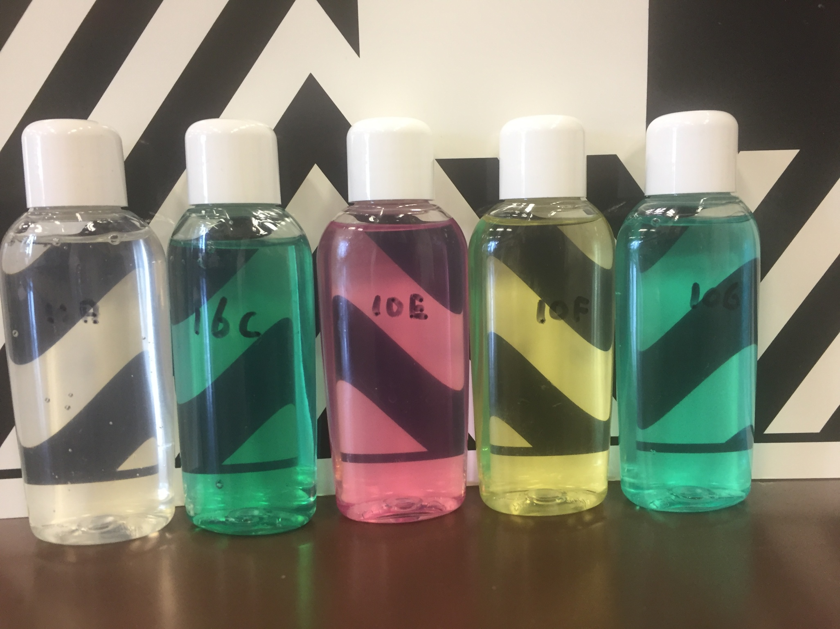
clearHance™ c – превосходная прозрачность
Для проверки на прозрачность составлялись прототипные рецептуры с 0,2% ClearHance c
, которые включают бессиликоновые, бессульфатные, противоперхотные, типичные со SLS/SLES и шампуни с силиконами
silicone free | sulphate free | regular shampoo | silicone shampoo | anti dandruff shampoo

Slide 27
clearHance™ c – превосходная прозрачность
сравнение с различными полисахаридами
Условия теста: 12%SLES/2%CAPB 0,2% Polymer 2% NaCl

Slide 28
clearHance™ c – превосходное кондиционирование
В прозрачных системах
Условия теста: 12%SLES/2%CAPB 0,2% Polymer 2% NaCl
Наносилось на дважды обесцвеченные волосы

Slide 29
Защита кончиков волос от повреждения

Slide 30
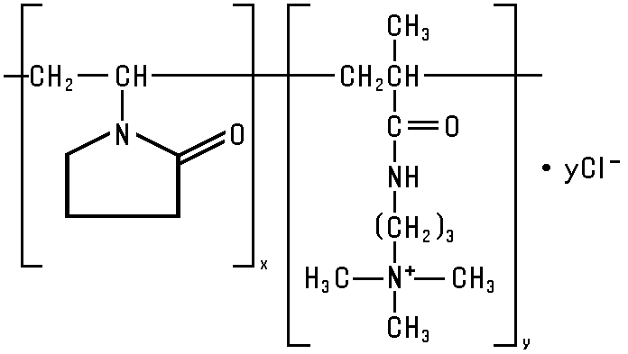
Style Fusion™ complex 1– химия
Style FusionTM complex 1
Химическая структура
Типичные свойства
Свойства | Показатели
Внешний вид | Белый опалесцирующий жидкий лосьон
Запах | Характерный
Основной компонент,% | 10%
pH @ 25°C | 6.9 -7.9
Вязкость, Брукфильд, cps (RVT,sp4,10 RPM @ 25°C) | 1000 – 3000 cps
Polyquaternium-28
PVM/MA Copolymer

Slide 31
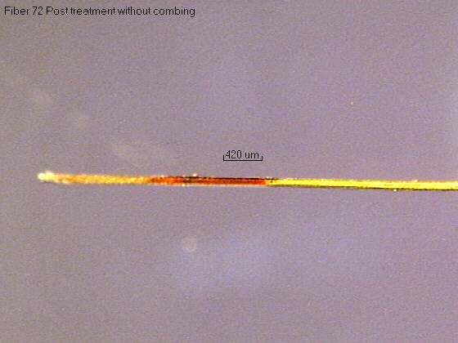
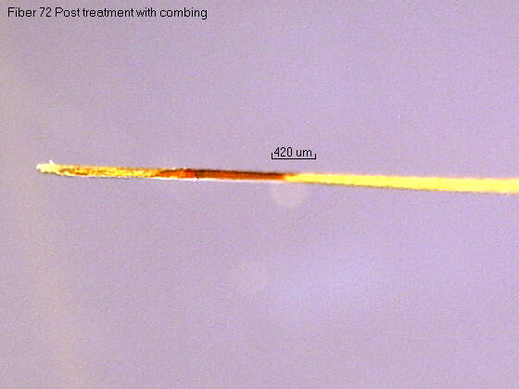
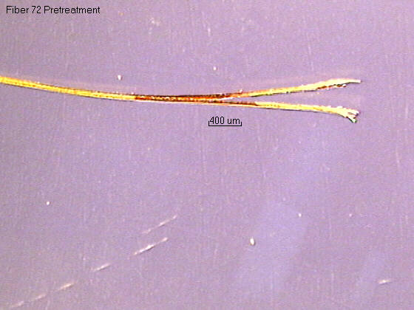
Метод восстановления секущихся кончиков
Style FusionTM complex 1
tag
После обработки до расчесывания
До обработки
После обработки после расчесывания 20 раз

Slide 32
Сыворотка для восстановления секущихся кончиков
Formula #: 11110-61B
Style FusionTM complex 1
INGREDIENTS | %W/W | SUPPLIER
Water | 79.00
Xanthan Gum (Rhodicare T) | 0.50 | Solvay
Style FusionTM complex 1: Water (and) Polyquaternium-28 (and) PVM/MA Copolymer | 20.00 | Ashland
Propylene Glycol (and) Diazolidinyl Urea (and) Iodopropynyl Butylcarbamate (Liquid Germall® Plus) | 0.50 | Ashland
 | 100.00
Эффективность восстановления секузщихся кончиков зависит от молярного соотношения полимерных реакционных групп
Эффект восстановления 92% секущихся кончиков при нанесении Style FusionTM complex 1

Slide 33
Disclaimer
The information contained in this presentation and the various products described are intended for use only by persons having technical skill and at their own discretion and risk after they have performed necessary technical investigations, tests and evaluations of the products and their uses. This material is for informational purposes only and describes the scientific support for the use of the products described herein as an ingredient in cosmetic products intended to enhance appearance and other cosmetic benefits or to enhance performance of an end product. Certain end uses of these products may be regulated pursuant to rules governing medical devices or other regulations governing drug uses. It is the purchaser’s responsibility to determine the applicability of such regulations to its products. While the information herein is believed to be reliable, we do not guarantee its accuracy and a purchaser must make its own determination of a product’s suitability for purchaser’s use, for the protection of the environment, and for the health and safety of its employees and the purchasers of its products.
Neither Ashland nor its affiliates shall be responsible for the use of this information, or of any product, method, formulation, or apparatus described in this brochure. Nothing herein waives any of Ashland’s or its affiliates’ conditions of sale, and no statement, information and data is to be taken as a guarantee, an express warranty, or an implied warranty of merchantability or fitness for a particular purpose, or representation, express or implied, for which Ashland and its affiliates assume legal responsibility. We also make no warranty against infringement of any patents by reason of purchaser’s use of any information, product, method or apparatus described in this presentation.
The testing information (the “Testing Information”) has been gratuitously provided by Ashland. The Testing Information is based on many factors beyond Ashland’s control, including but not limited to, the conditions prevailing when the testing was conducted, and in some cases, is based on data generated with development samples of the Active Ingredient. Although it is intended to be accurate, ASHLAND DISCLAIMS ANY AND ALL LIABILITY, EITHER EXPRESS OR IMPLIED. The Testing Information is confidential or proprietary to Ashland, and may not, except as provided below, be disclosed to any third party. You may not make commercial use of the Testing Information, or make claims with respect to your products based the Testing Information, without the written agreement with Ashland covering such use.
® Registered trademark, Ashland or its subsidiaries, registered in various countries
™ Trademark, Ashland or its subsidiaries, registered in various countries
* Trademark owned by a third party
© 2013, Ashland

Slide 34


